Slide 1
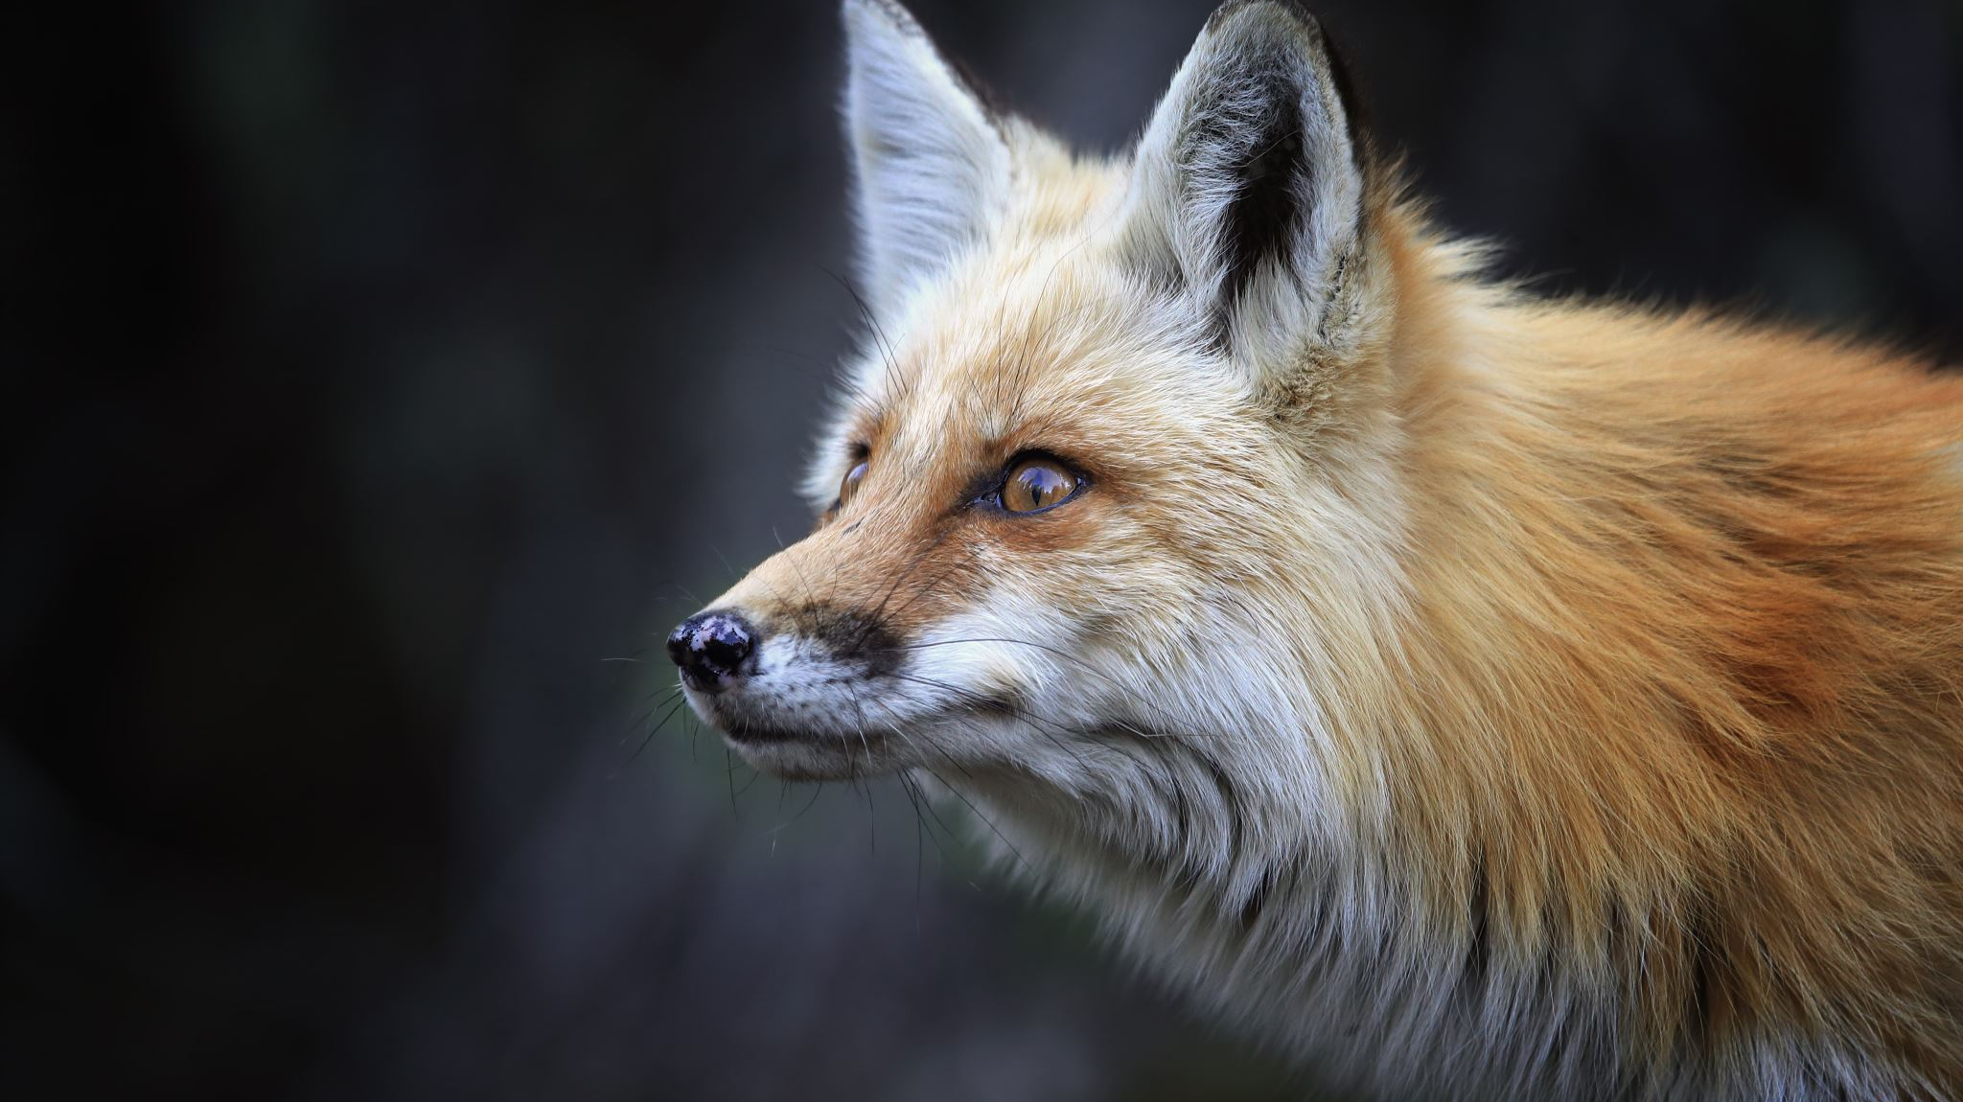
ΦΥΣΙΚΕΣ ΕΠΙΣΤΗΜΕΣ
ΔΑΣΚΑΛΑ:
ΠΑΝΑΓΙΩΤΑ ΜΙΧΑΗΛ

Slide 2

Αγαπητά μου παιδιά,
Ελπίζω να είστε όλοι καλά!
Όπως σας έχω συνηθίσει, ετοίμασα αυτή την παρουσίαση! Αυτή τη φορά για το ΣΩΜΑ!
Αφού την μελετήσετε καλά, παρακαλώ στη συνέχεια να κάνετε την κατασκευή που προτείνω (ή και τις δύο αν θέλετε).
Αναμένω την κατασκευή σας στο panayiotamichael210@gmail.com.
Καλή συνέχεια σε όλους,
κα Παναγιώτα!

Slide 3
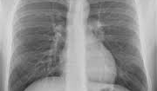
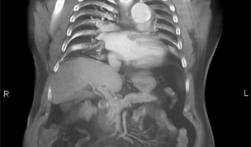
Τι σας θυμίζουν οι εικόνες;
Είναι φωτογραφίες που απεικονίζουν εσωτερικά όργανα του σώματος!
Αυτές χρησιμοποιούν οι γιατροί για να εξετάσουν εσωτερικά όργανα του σώματος που δεν φαίνονται εξωτερικα.
Οι φωτογραφίες αυτές ονομάζονται ΑΚΤΙΝΟΓΡΑΦΙΑ και ΤΟΜΟΓΡΑΦΙΑ!
Έχεις κάνει εσύ ποτέ κάποιο από τα δύο;

Slide 4

Πού θα συναντήσετε το πιο κάτω σκηνικό;
Σε όλα αυτά τα ιατρεία θα βρούμε τους διάφορους γιατρούς που θεραπεύουν τα διάφορα όργανα (π.χ. ο καρδιολόγος θεραπεύει τις παθήσεις της καρδίας, ο πνευμονολόγος των πνευμόνων, ο νεφρολόγος των νεφρών, ο γαστρεντερολόγος των εντέρων, ο ηπατολόγος του ήπατος δηλ. του συκωτιού).
PΠού πρέπει να πάω;
Ζωή Φαρμακαλίδου
Ειδική Νεφρολόγος
Ευέλθων Ιατρόπουλος
Ειδικός Καρδιολόγος
Εμμανουήλ Καλοζωίδης
Ειδικός Πνευμονολόγος
Ευδοξία Θεράποντος
Ειδική Ηπατολόγος
Ευγένιος Ιπποοκράτους
Ειδικός Γαστρεντερλόγος

Slide 5
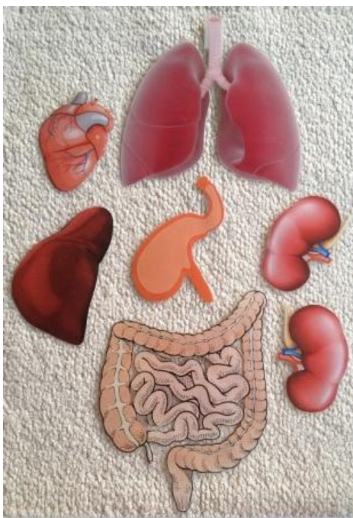
Αναγνωρίζεις τα όργανα;

Slide 6
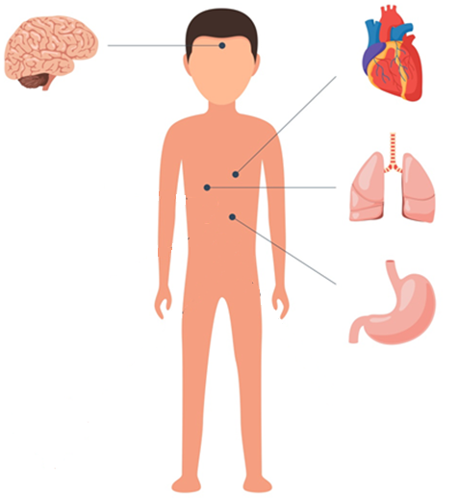
Εσωτερικά όργανα του σώματος
εγκέφαλος
καρδία
πνεύμονες
στομάχι

Slide 7
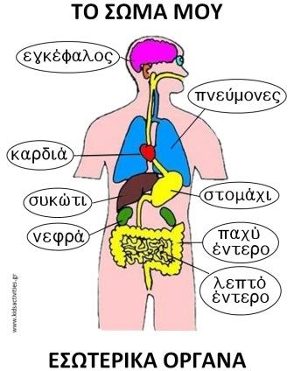
Παρατήρησε το διάγραμμα

Slide 8

Εργασία για το σπίτι!
Κατασκευή 1 (βλέπε αρχείο)

Slide 9
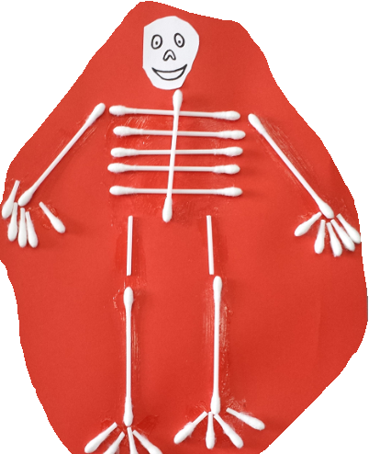
Κατασκευή 2:
Δοκίμασε με μπατονέτες να φτιάξεις τον δικό σου σκελετό.

